Slide 1
智能巡防机器人
成员：方长青 李慧 张钊

Slide 2
设计研制出用于工厂环境中实施巡防作业的巡防机器人由网络接口、服务器、网络通讯、机械本体等部分构成。具有自主路径规划、火灾气体泄漏报警等功能。远程网络控制的研究及多传感器的应用是巡防机迅速器人的核心组成部分，使其摆脱传统机器人控制的局限性。
1) 根据巡防机器人所具有的功能与所应用的模块设计机器人本体机械结构。绘制图纸及完成机器人零件的加工及整体的组装工作。
2) 针对巡防机器人远程通讯的要求，开发了基于网络及无线电数据交换的通信模块，完成设计制作并实际应用到本机器人。
3) 为使巡防机器人能长时间、高效率地完成安保巡逻任务，使用可自由更换的充电电池。
4) 巡防机器人控制系统设计实现。根据控制封闭性和数据传输实时性的设计原则，构建了封闭式巡防机器人控制系统的软、硬件平台。硬件方面主要对组成控制系统的单片机、驱动电机、双单片机协同工作通讯协议等方面进行了选型及设计。为机器人选取了符合其工作特性的传感器并设计了相应的信号采集电路，这使机器人具备了图像获取、数据通讯和对外界环境信息的感知能力；软件方面主要从实时性角度考虑，应用双单片机协同工作技术实现对外界环境的实时采集。

Slide 3
CONTENTS
01
02
03
04
自主安保巡逻
远程网络监控
气体检测
快速换电池

Slide 4
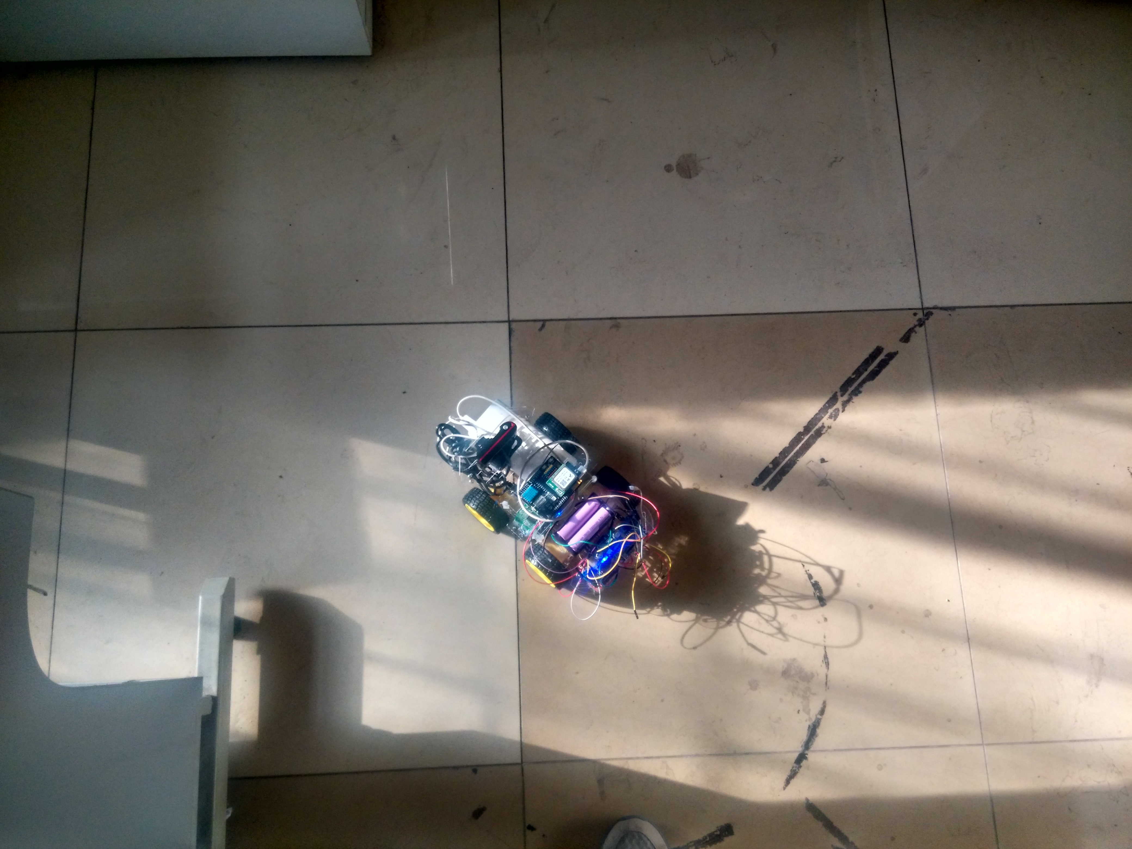
自主安保巡逻
由机器人像头捕捉的视频信息通过无线电发送到客户端。客户端对视频信号进行处理。导航模块根据客户端传输的信号进行智能定位及路径规划。使机器人可以按预设路线或自主规划路线进行巡逻。

Slide 5
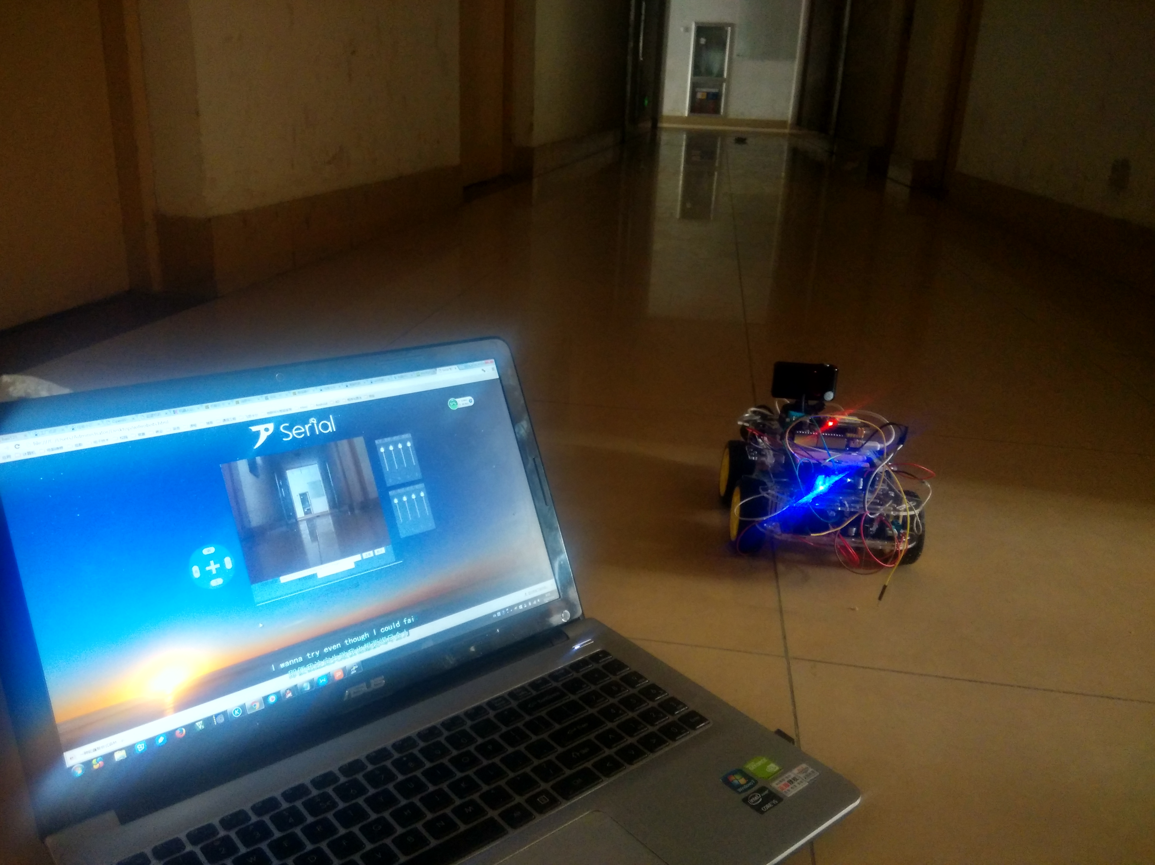
远程网络监控
客户端实时监测摄像头传回的视频信息，配合人体红外传感器，向监控人员发出报警信号;通过机载的摄像头，对入侵者进行视频拍摄，以便记录入侵者的行为，并对以后的侦查工作提供便利。

Slide 6
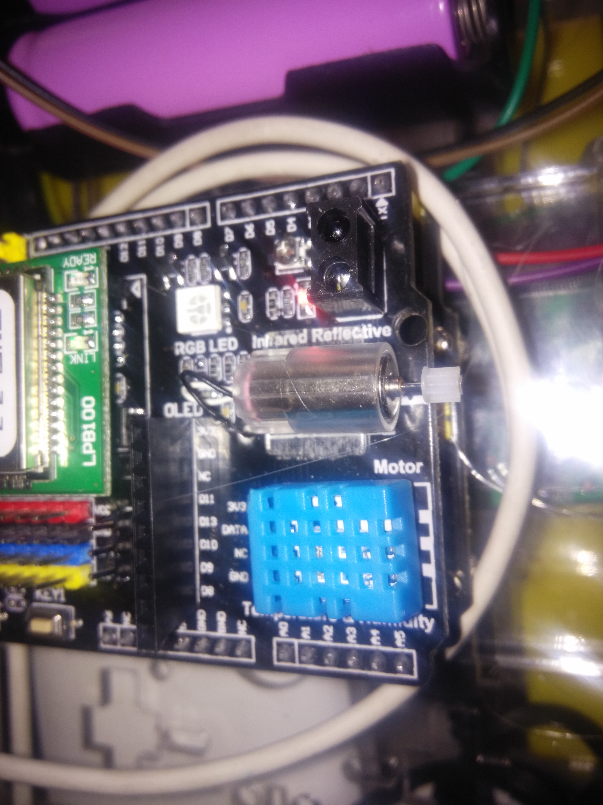
气体检测
多传感器检测机载的温度传感器、烟雾传感器、危险气体传感器等检测设备，可以对机器人所处的环境进行监控，当发生火灾或者是危险气体泄漏等危险情况时，机器人会发出警报，避免或降低灾害带来的损失。

Slide 7
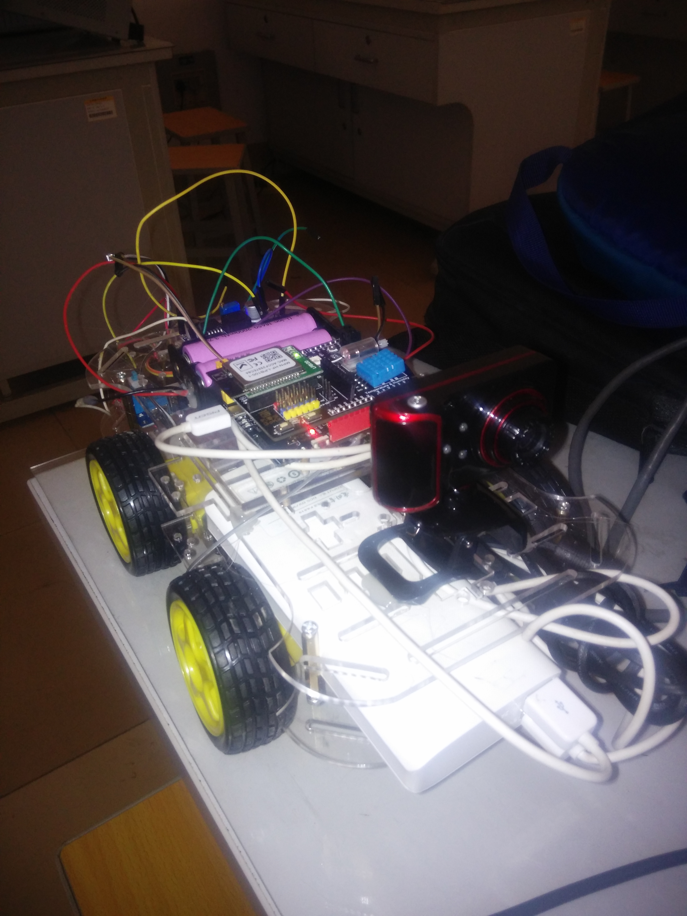
快速换电池
延长机器人的使用时间，使用可更换电源，不但能提高机器人的使用效率，而且保证了机器人在上岗后有充足的电力供应。

Slide 8
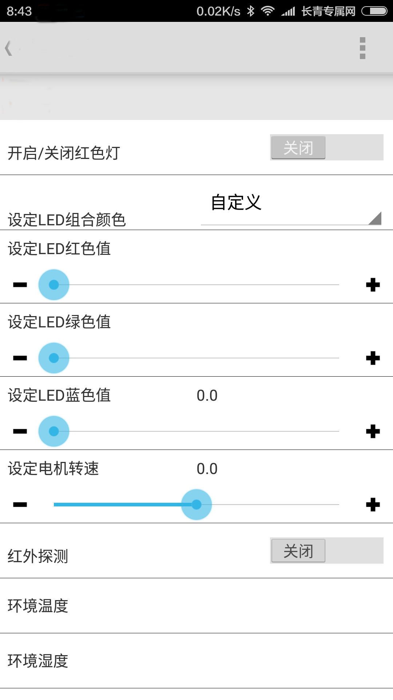
手持APP端
可现实红外环境温度环境湿度，主要有现场人员进行操作，以后进一步实现APP端视频传输功能

Slide 9
谢谢

